Slide 1

UT06 – Conversión de documentos 1 – XSLT – Introducción
Lenguajes de marcas y sistemas de gestión de la información
IES Clara del Rey – Madrid

Slide 2
XSL
XSL: eXtensible Stylesheet Language.
CSS es una forma de definir como presentar HTML.
XSL es un sistema para definir cómo presentar un documento XML.
XSL está compuesto de:
XSLT: lenguaje para transformar XML
XPath: lenguaje para navegar / seleccionar elementos o atributs en documentos XML
XSL-FO: lenguaje para formatear XML
XQuery: lenguaje para realizar consultas en un documento XML.

Slide 3
XSLT
XSLT: XSL Transformations.
Es la parte más importante de XSL.
Permite transformar XML en otros formatos:
XML > XML
XML > HTML
XML > Texto
Etc.
Usa XPath para navegar y seleccionar elementos dentro de los documentos XML que transforma.

Slide 4
XSLT
XSLT permite transformar un documento XML en otro documento, y para hacerlo:
Se basa en un sistema de plantillas que podemos aplicar a diferentes elementos XML.
Usa XPath para definir los elementos/atributos del XML a los que debemos aplicar cada plantilla.
Permite evaluar condiciones, iterar por conjuntos de elementos/atributos, ordenar y recolocar elementos/atributos, realizar cálculos con los elementos/atributos, etc.

Slide 5
XSLT
Para poder realizar transformaciones XSLT es necesario conocer:
XML
Elementos XSLT
XPath
Funciones XSLT
El lenguaje o lenguajes del documento que queremos obtener con la transformación.
Lo más habitual es transformar XML en un HTML al que se aplican luego estilos con CSS.

Slide 6
XSLT
XSLT funciona, a rasgos generales, de la siguiente forma:
Usa XPath para definir los elementos del XML original que queremos transformar.
A cada uno de los elementos que queremos transformar se le aplica una plantilla específica.
El resultado de aplicar las distintas plantillas a los elementos especificados será el documento final o de salida.

Slide 7
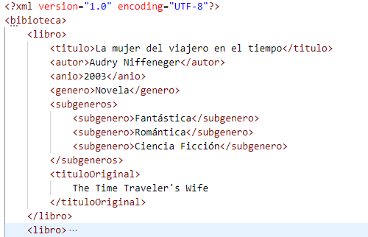
XSLT – Ejemplo – Documento XML

Slide 8
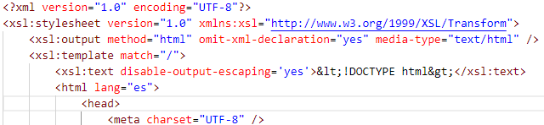

XSLT – Ejemplo – Transformación

Slide 9
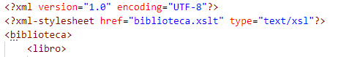
Enlazar XML con XSLT
Se utiliza una instrucción de procesamiento XML: xml-stylesheet
En los navegadores abrir directamente el XML no suele funcionar por restricciones de seguridad.
A veces sirve instalar un servidor web ligero (Live Server Extension en VS Code) o usar otra aplicación.

Slide 10
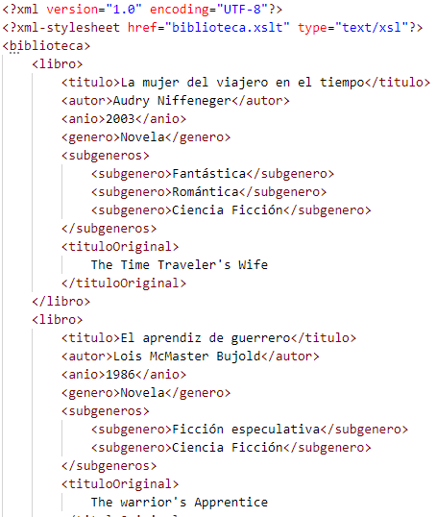
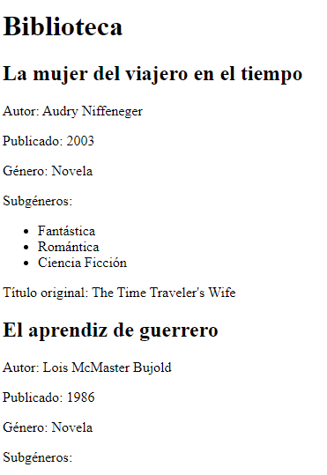
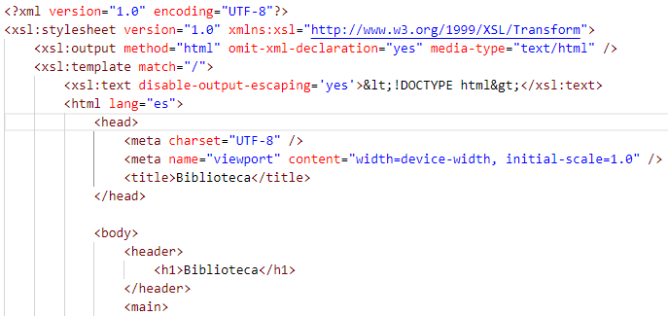
Transformación de XML a HTML

Slide 11


Declaración XSLT
XSLT es XML. Debe cumplir con las normas XML:
Bien formado
Válido (según normas de XSLT)
Tras la declaración XML debe aparecer la declaración de la XSLT, que se puede hacer de dos formas, completamente equivalentes, se puede usar cualquiera de las dos:

Slide 12
Elemento xsl:output
Elemento de nivel superior.
Sólo puede ser hijo directo de xsl:stylesheet o de xsl:transform.
Define tipo de salida producida.
Atributos importantes:
method: xml, html, text, name. Por defecto es XML.
omit-xml-declaration: en el documento generado no se incluirá la declaración XML.
indent: determina si la salida debe o no indentarse.
media-type: define el tipo MIME de la salida. Por defecto es text/xml

Slide 13
Elemento xsl:template
Permite crear plantillas.
El atributo “match” especifica a qué elemento(s) del XML se aplicará la plantilla. El valor de este atributo es una expresión XPath.
Por ejemplo, en:
<xsl:template match="/">
"/" se refiere a la raíz del documento.
Dentro de la plantilla aparecerán otros elementos XSLT con atributos “match”, “select” o “test”, que también son XPath, para ir especificando qué transformación debe hacerse con cada elemento del XML original.

Slide 14


XSLT sin plantillas o con plantillas vacías
Si no hay plantillas, el procesador XSLT extrae el texto de todos los nodos (no atributos).
Produce:
Si hay plantilla, pero está vacía, no se produce resultado.

Slide 15
Elemento xsl:value-of
Permite obtener el valor de un elemento o atributo, y mostrarlo en el fichero de salida.
El atributo “select” es una expresión XPath que especifica el elemento o atributo del que queremos obtener el valor.
<xsl:value-of select="titulo" />
Muestra el título del libro que estemos presentando.
Las expresiones XPath en el atributo select son relativas al contexto en el que nos encontremos, y se pueden hacer absolutas (volver a comenzar desde la raíz del documento XML) si comienza por /.
También se puede usar "//" para buscar en todo el documento, sin importar jerarquías.

Slide 16
Elemento xsl:for-each
Permite hacer un bucle en XSLT.
El atributo “select” es una expresión XPath que especifica el grupo de elementos o atributos que queremos iterar.
Por ejemplo:
<xsl:for-each select="biblioteca/libro">
Permite recorrer todos los libros de la biblioteca.
Para cada libro, se procesan los elementos que haya entre el inicio del <xsl:for-each …> y su cierre (</xsl:for-each>).
Otra vez, el valor del select es relativo al contexto. Similar al path en un sistema de archivos.

Slide 17
Elemento xsl:for-each – Filtrar la salida
Se pueden usar condiciones para filtrar los resultados de un atributo select en xls:for-each y otros elementos XSLT.
La sintaxis es muy parecida a los filtros que ya hemos visto en Xpath.
Por ejemplo:
<xsl:for-each select="biblioteca/libro[anio=2003]">
Sólo iterará los libros del año 2003
Se puede usar:
Igual y distinto: “=“, “!=“.
Mayor que y menor que (escapado): “&gt;”, “&lt;”

Slide 18
Elemento xsl:for-each – Ordenar la salida
Se puede indicar el orden en que se presentan los elementos de un xls:for-each, añadiendo un xsl:sort dentro:
<xsl:for-each select="biblioteca/libro">
<xsl:sort select="anio"></xsl:sort>
</xsl:for-each>
El atributo “select” en xsl:sort, indica el elemento o atributo por el que queremos ordenar.
Normalmente es relativa al elemento ordenado. En el ejemplo, se ordena por el valor del elemento "anio" de cada elemento "libro.

Slide 19
Elemento xsl:for-each – Ordenar la salida
Se puede personalizar el orden de distintas formas:
Orden ascendente o desdendente (ascending, descending).
<xsl:sort select="anio" order="descending" />
Tipo de dato del elemento / atributo por el que se ordena (number, text, qname). Por defecto "text".
<xsl:sort select="anio" data-type="number" />
Para texto, se puede indicar primero mayúsculas o minúsculas:
<xsl:sort select="nombre" case-order="upper-first|lower-first" />
Idioma usado en la comparación:
<xsl:sort select="nombre" lang="es" />

Slide 20
Elemento xsl:if
Sirve para tomar decisiones en función de un criterio que se especifica en el atributo “test”.
<xsl:if test="anio &lt; 2000">
<p>Libro del siglo pasado.</p>
</xsl:if>
En este caso, si el libro está publicado antes del año 2000, se añade un párrafo a la salida HTML.
Se ha escapado el carácter para comparar (menor que), porque si se pusiera sin escapar la XSLT no sería XML bien formado.

Slide 21
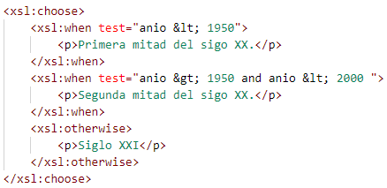
Elemento xsl:choose
Permite elegir entre varias condiciones, y un valor por defecto.
Equivalente al “switch” de Java u otros lenguajes de programación.
Funciona junto a:
xsl:when ("case” Java)
xsl:otherwise (“default” Java)

Slide 22
Elemento xsl:attribute
Permite añadir atributos a un elemento de la salida.
Ejemplo: añadir atributos “src” y “alt” al elemento “img”:
<img>
<xsl:attribute name="src">
<xsl:value-of select="imagen"/>
</xsl:attribute>
<xsl:attribute name="alt">
Texto alternativo
</xsl:attribute>
</img>

Slide 23
Alternativa a xsl:attribute – {}
Para atributos hay una notación más abreviada basada en llaves.
Ejemplo: Este atributo "src":
<img alt="">
<xsl:attribute name="src">
<xsl:value-of select="imagen"/>
</xsl:attribute> </img>
Se puede escribir más abreviadamente:
<img src="{imagen}" alt="">
Y se puede hacer interpolación (insertar en el texto):
<img src="{imagen}" alt="Imagen del producto {nombre}">

Slide 24
Elemento xsl:element
Permite crear un elemento XML en la salida.
Es una alternativa a escribir directamente el XML de salida.
Ejemplo: crear un elemento "p" y dentro escribir el autor del libro.
<xsl:element name="p">
Autor: <xsl:value-of select="autor" />
</xsl:element>
El ejemplo anterior es lo mismo que esto:
<p>
Autor: <xsl:value-of select="autor" />
</p>

